Slide 1
Právne inštitúcie Slovenskej republiky
Pre 8. ročník ZŠ

Slide 2
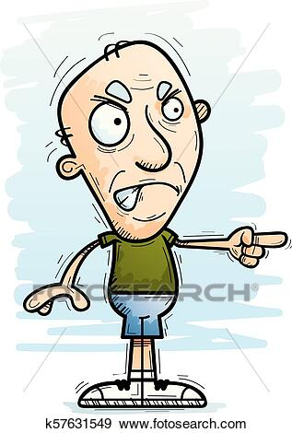
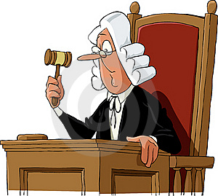
Orgány ochrany práva
V štáte v ktorom je demokracia, by občan mal mať istotu, že ak budú porušované jeho práva, štát ho účinne ochráni…
Štát zriaďuje orgány ochrany práva → polícia, prokuratúra, súdy, advokácia a notárstvo…

Slide 3
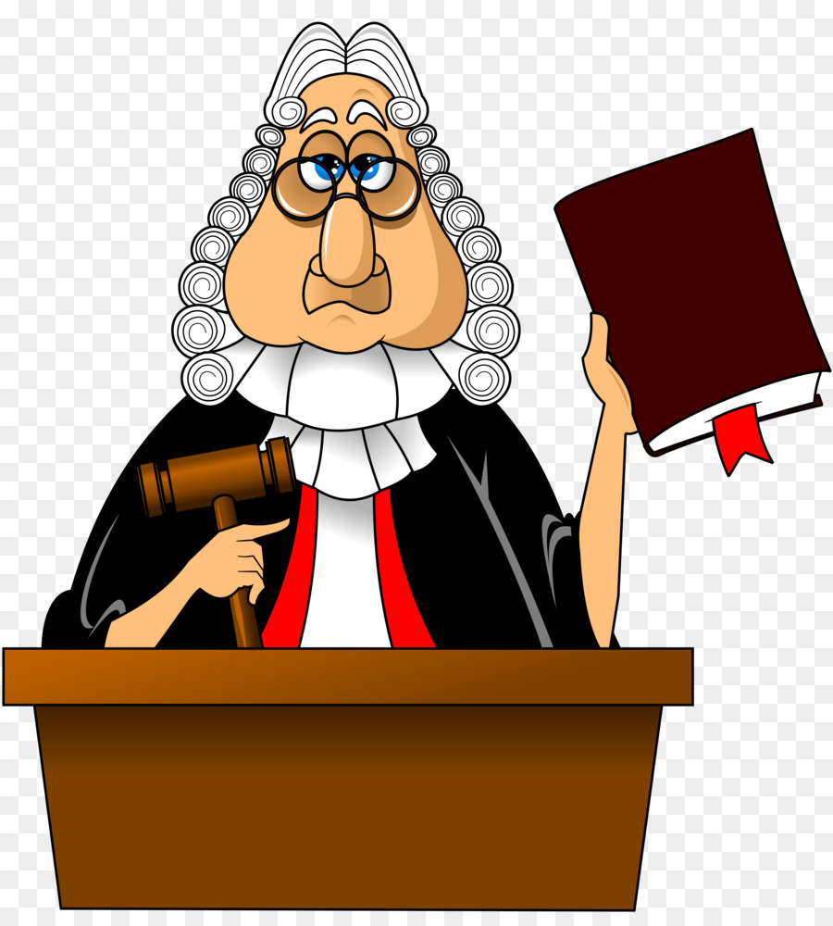

Hlavné pojednávanie
Na hlavnom pojednávaní v trestnej veci sa prednesie obžaloba, vypočuje sa poškodený a svedkovia…
Poškodený = osoba, ktorej bolo trestným činom → ublížené na zdraví, ukradnuté auto…

Slide 4
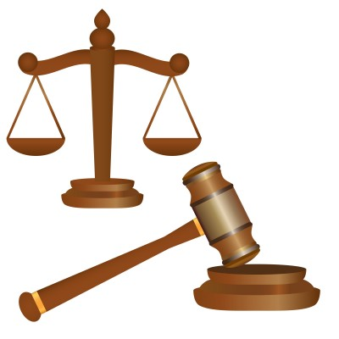
Súdny proces
Kto musí byť v súdnej sieni:
Prokurátor (žalobca) – v méně štátu podáva obžalobu na obvineného, ktorý sa na súde stáva obžalovaným
Advokát (obhajca) – obhajuje obžalovaného
Sudca alebo senát – posudzuje vinu alebo nevinu obžalovaného…

Slide 5
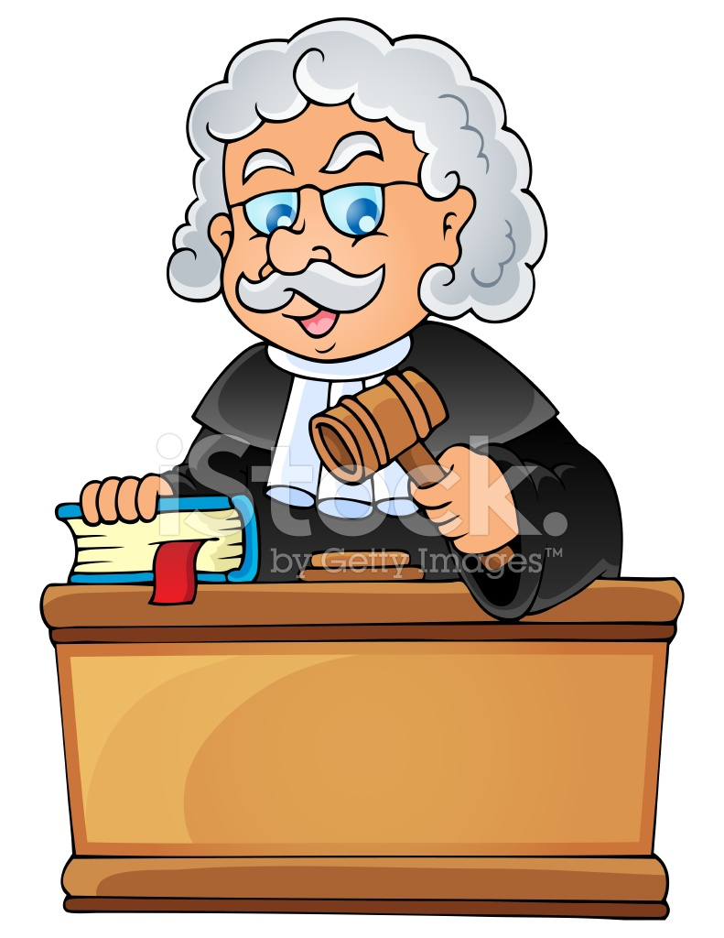

Sudca a senát
Sudcom môže byť aj samosudca…
Senát je tvorený sudcom a minimálne dvoma prísediacimi Sudca vynesie rozsudok v mene republiky

Slide 6
Rozsudok
Aký môže byť rozsudok?
Oslobodzujúci – ak obžalovaného súd uzná za nevinného…
Odsudzujúci – ak súd uzná obžalovaného za vinného => trest

Slide 7
Odvolanie sa
Obžalovaný sa môže odvolať k vyššiemu súdu ak nie je spokojný so súdnym rozhodnutím…
Vyšší súd buď rozsudok nižšieho súdu potvrdí alebo prípad vráti na nové prerokovanie…ak sa věc na druhý krát uzatvorila, rozsudok sa stáva právoplatným
Keď rozsudok nadobudol právoplatnosť, obžalovaný sa stáva odsúdeným…

Slide 8
Prezumpcia neviny
V trestnom konaní platí zásada prezumpcie neviny => ten proti komu sa vedie trestné stíhanie, sa pokladá za nevinného dovtedy, kým mu súd nepreukáže vinu…
Notárstvo – notári spisujú notárske zápisnice, vydávajú osvedčenia o rodných listoch, vysvedčeniach apod.

Slide 9
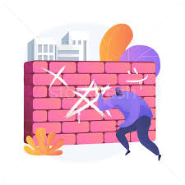
Vandalizmus
Vandalizmus – svojvoľné poškodzovanie alebo ničenie verejného alebo súkromného majetku…
Jeho najčastejším prejavom sú grafity…trestný zákon č.300/2005 Z.z. => všetky grafity mimo vyhradených plôch sú protizákonné => rôzne tresty (až 10 rokov)
Sprejeri sú za svoje činy právne zodpovední…

Slide 10
Slovníček
Trestné konanie – proces vyšetrenia trestných činov
Delikvencia – páchanie trestnej činnosti
Prezumpcia – predpoklad, domnienka
Maloletý – dieťa do dosiahnutia dospelosti…

